Slide 1


Slide 2

عنوان الدرس : المصفوفات

Slide 3
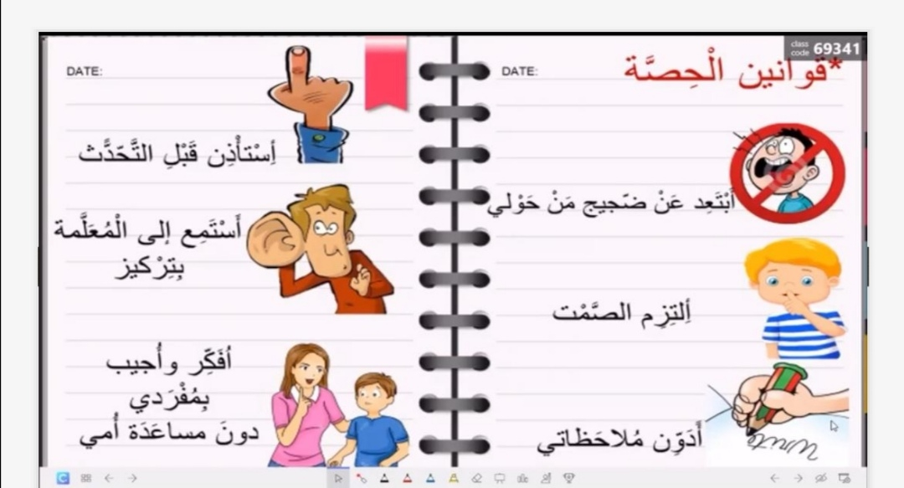

Slide 4

أي من العبارات
التالية تساوي 3+5
أ)2+3
ب)8-2
ج)4+4
التعلم القبلي

Slide 5
هيا يا بطل عد
*اثنينات
*وخمسات
*وعشرات
التمهيد

Slide 6

مفردات الدرس:
المصفوفات

Slide 7

إشارة عملية الضرب

Slide 8
الجمع المتكرر: ــــــــــــــــــ + ـــــــــــــــــــ + ـــــــــــــــــــ = ــــــــــــ
جملة الضرب : ______ × ______ = ــــــــــــــــــــ

Slide 9
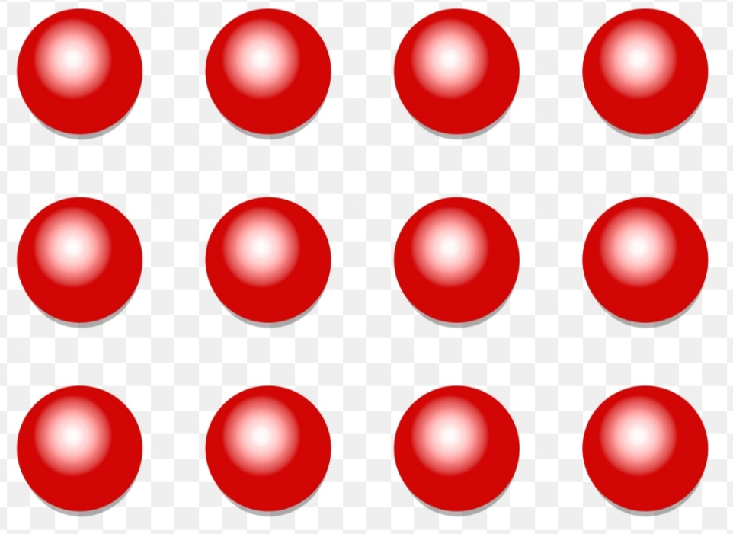
الجمع المتكرر: ــــــــــــــــــ + ـــــــــــــــــــ + ـــــــــــــــــــ = ــــــــــــ
جملة الضرب : ______ × ______ = ــــــــــــــــــــ

Slide 10
الجمع المتكرر: ــــــــــــ + ـــــــــــــ + ـــــــــــــ + ـــــــــــــ = ـــــــــــ
جملة الضرب : ______ × ______ = ــــــــــــــــــــ

Slide 11
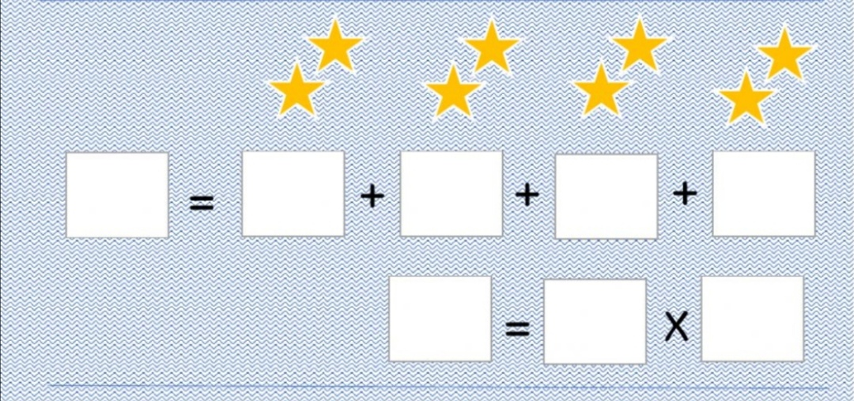

Slide 12
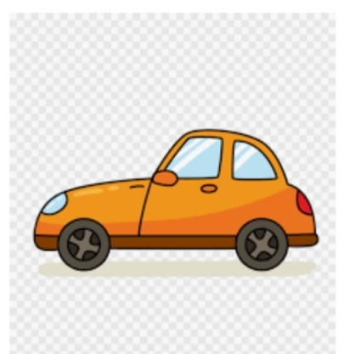
كم عدد العجلات في 3 سيارات
4+4+4=12
4×3=12

Slide 13
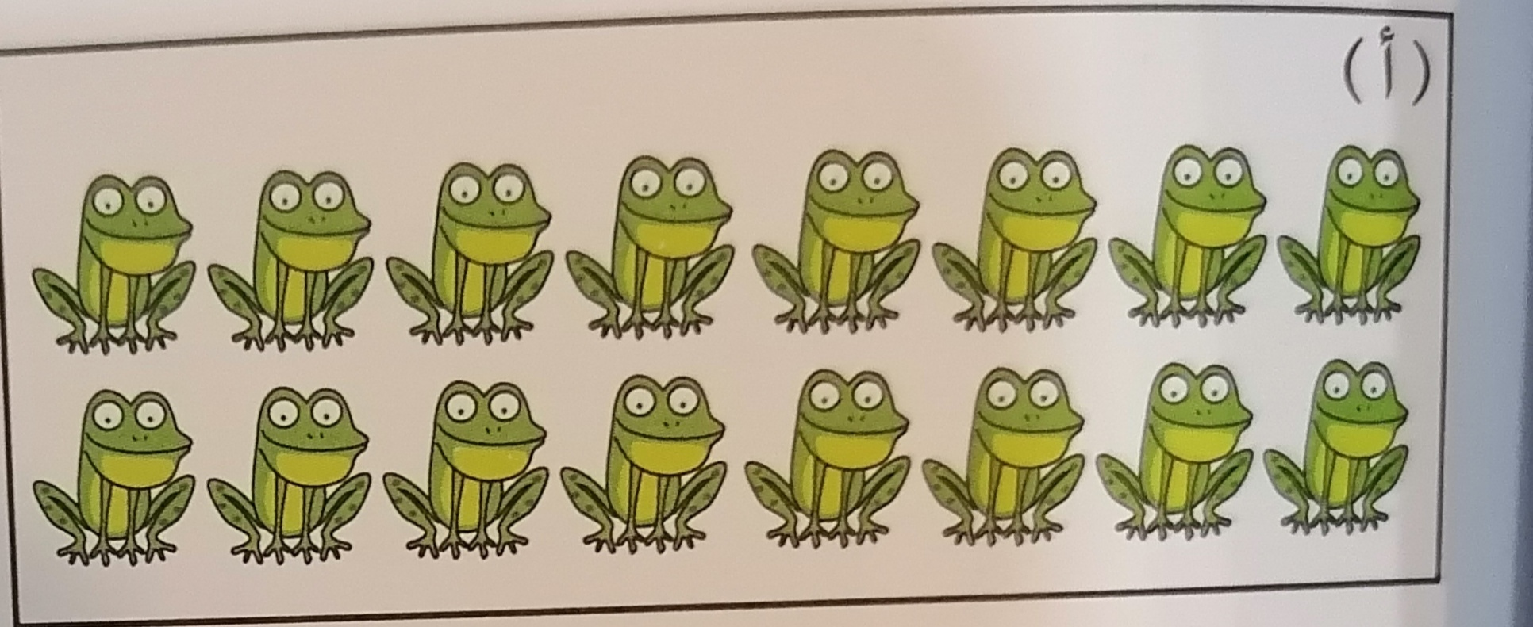
اكتب المصفوفة
التي تعبر عن
عدد الضفادع
الاجابة : 8×2=16
8+8 = 16

Slide 14
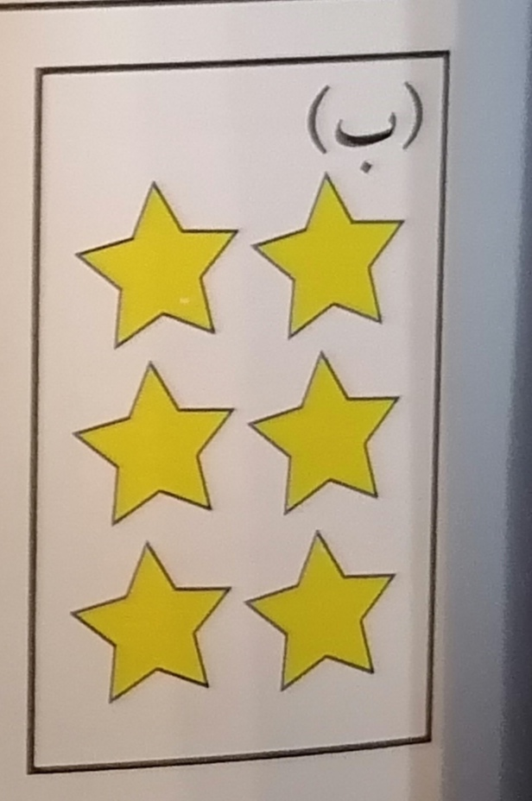
اكتب المصفوفة التي
تعبر عن عدد النجوم
الاجابة : 2×3=6
2+2+2=6

Slide 15
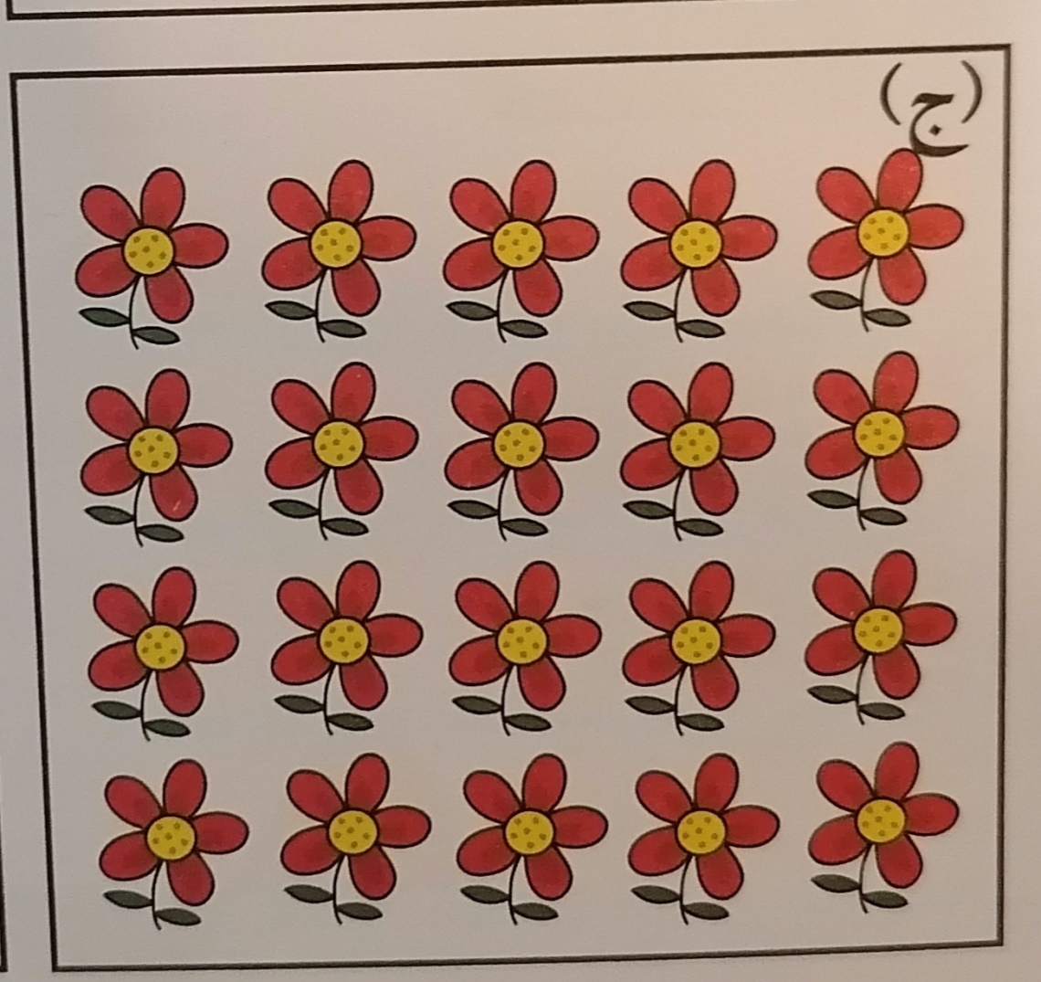
اكتب المصفوفة
التي تعبر
عن عدد الأزهار
الاجابة : 5×4=20
5+5+5+5= 20

Slide 16

التعلم الذاتي
كون باستخدام الصلصال
عملية الضرب التالية
5×3

Slide 17

يقرأ ماجد 3 سور
من القران الكريم
كل يوم.
كم عدد السور التي
يقرأها ماجد في 3 أيام؟

Slide 18
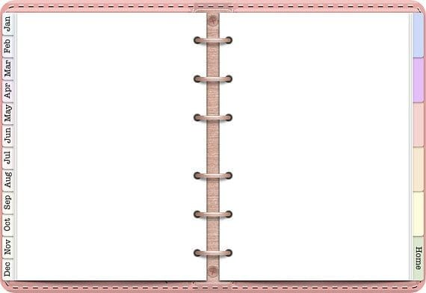
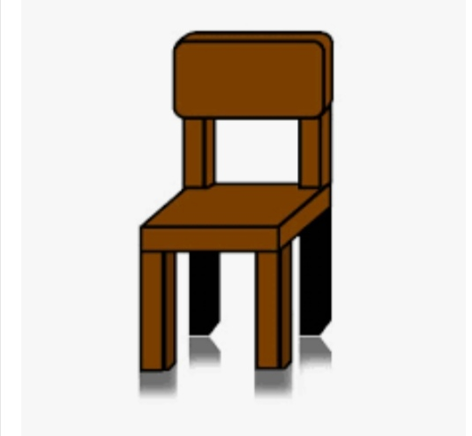
(اكتب في الدفتر)
اذا كان الكرسي الواحد
يحتوي على أربعة أرجل
فكم رجلا في 6 كراسي؟
الواجب المنزلي

Slide 19
